Slide 1

NEXTTECH CALCULATOR
Nicklas, Casper og Bahar

Slide 2
Agenda
Planlægning af projektet
Målhierarki
Flowchart
Grafisk interface

Slide 3
Planlægning af projektet
Mandag:
lave en plan
Gruppekontrakt
Målhierarki
Tirsdag:
Forsættelse af dagen før
flowchart
visuel fremstilling
Onsdag:
visuel fremstilling
Torsdag:
Lave præsentation.

Slide 4
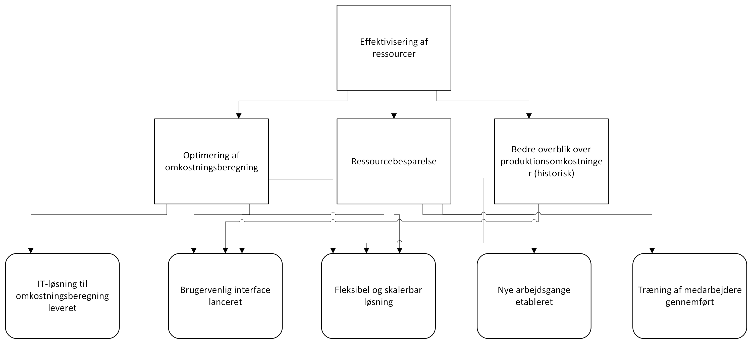
Målhierarki
Mål Effektivisere af ressourcer
Delmål - Optimering af omkostningsberegning
- Ressourcebesparelse
- Bedre overblik over produktionsomkostninger (historisk)
leverance
It-løsning til omkostningsberegning leveret
Brugervenlig interface lanceret
fleksibel og skalerbar løsning
Nye arbejdsgange etableret
Træning af medarbejdere gennemført.

Slide 5
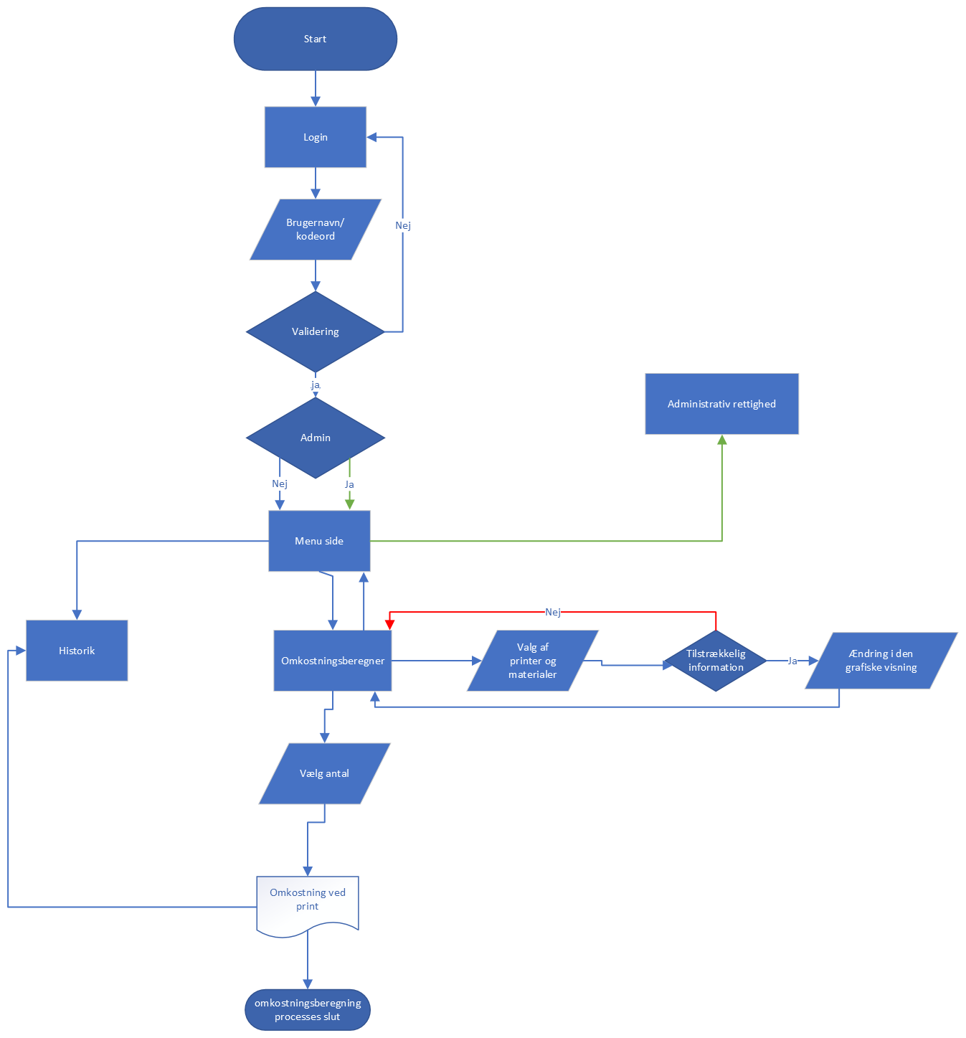
Flowchart

Slide 6
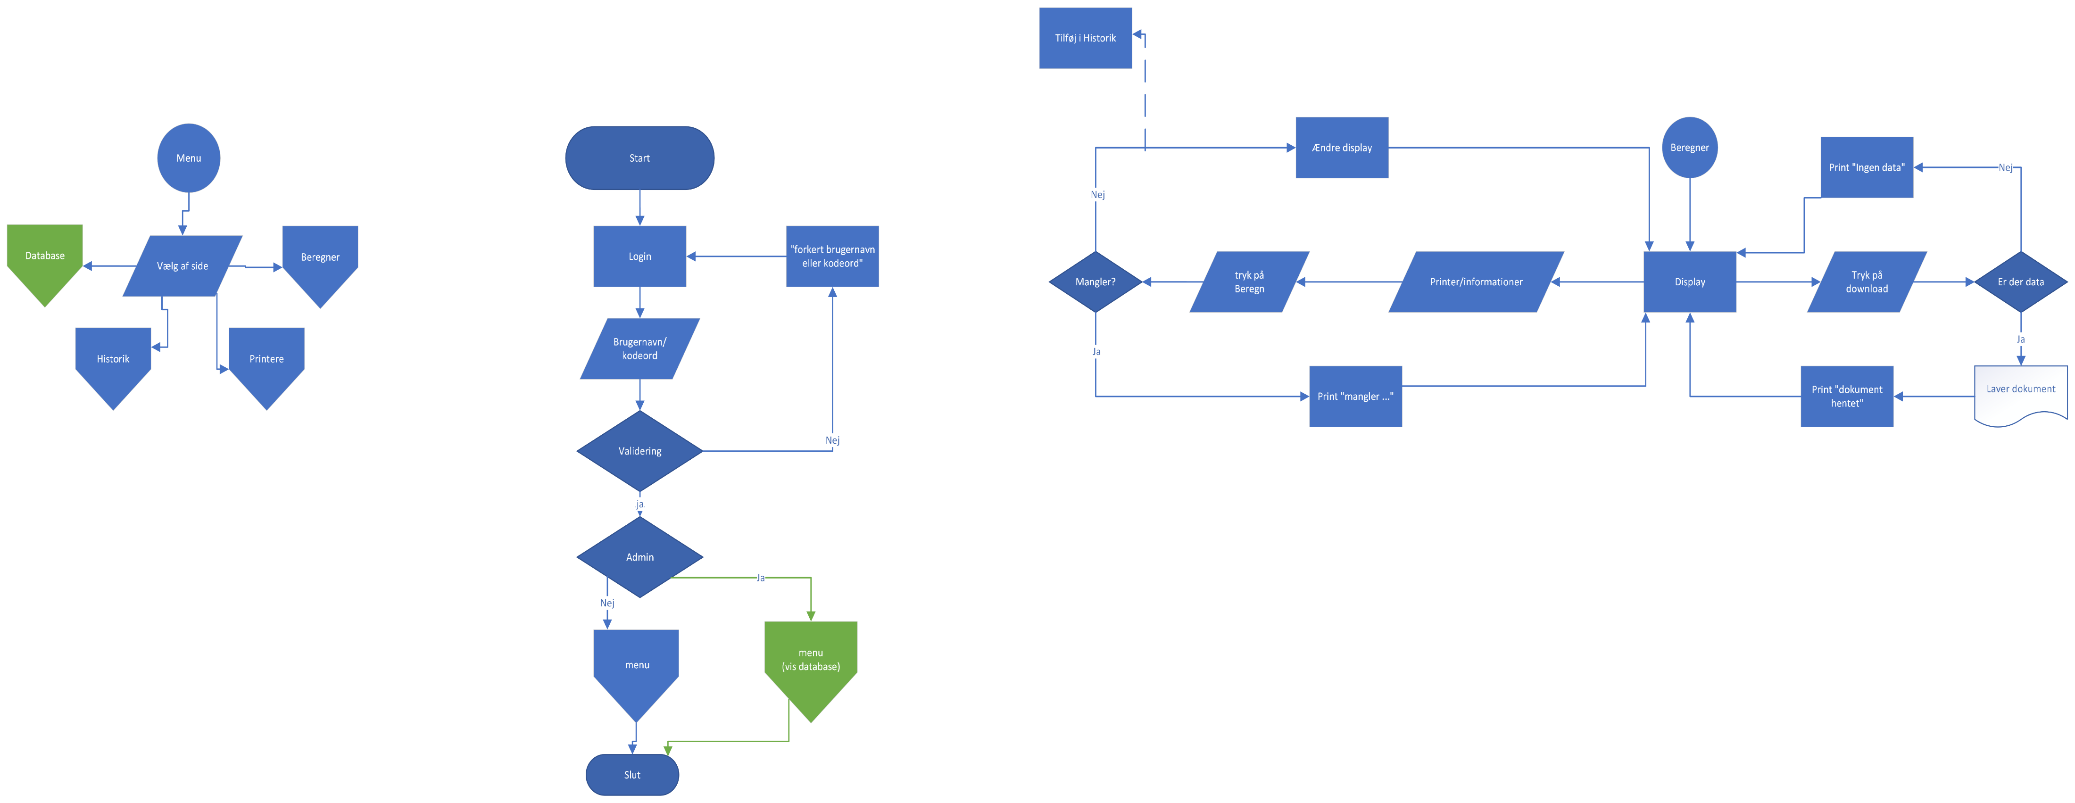
Flowchart

Slide 7
Grafisk interface
Figma

